Slide 1
8월 28일 키오스크 테스트

Slide 2
PT_NO : 01741540
RPY_PACT_ID :
24년 8월 27일 테스트(참고)
환자번호 : 01966485
1. 외래환자예약/수정 신경외과 01923 손영재 진료 예약
2. ☆ 키오스크 카드결제 -> 외래진료비수납 현급 승인이 됐음
2.1 신경외과 01923 손영재 -> NS777 -2300원 발생
2.2 ☆ 외래환자예약/수정 : 같은 날짜 알림 이후 -> NS777이 추가되고, 손영제가 사라지지 않았음
2.3 날짜를 다르게 하고 저장 시, 변경
2.4 x☆ 외래환자예약/수정 : 진료의 검색 시, 창이 뜨기 전에 ns를 먼저 치면 튕김 현상
2.5 ☆ 외래환자예약/수정 : 여러번 변경 시, 2300원이 사라졌음 -> 심지어 2300원 납부로 떴음
3. 외래환자예약/수정 감염내과 IMI77 진료 예약
4. 키오스크 수납
5. IMI77 로그인 -> 오더발행 : 처방 + 패니실린
5.1 ☆ 키오스크에서 조회가 안된다.(17시 쯤)
6. 새로운 환자번호 생성
6.1 환자번호 : 01741540

Slide 3
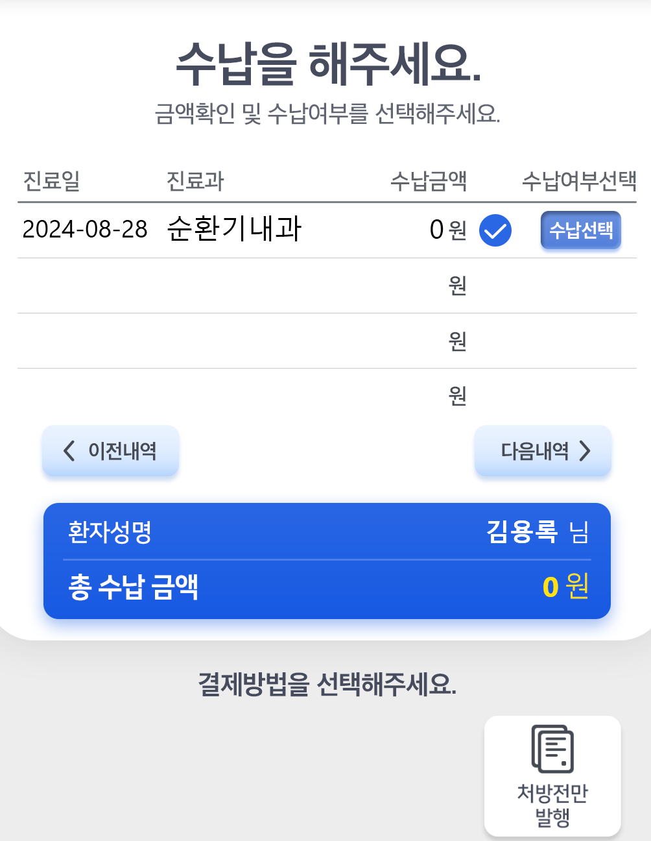
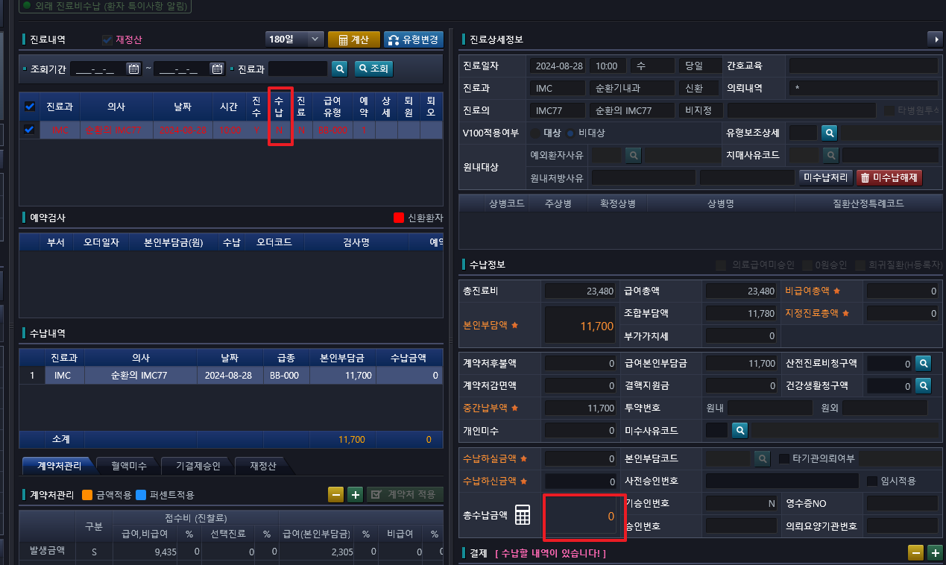
PT_NO : 01741540
RPY_PACT_ID : 0008141120
이미 인지하신 문제
9시20분 : 환자 추가 정보 작성 및 BB 등 개인정보 변경 후 -> IMC77(순환기내과) -> 키오스크 조회 수납
-> 납부가 Y로 변경 안됩니다.

Slide 4
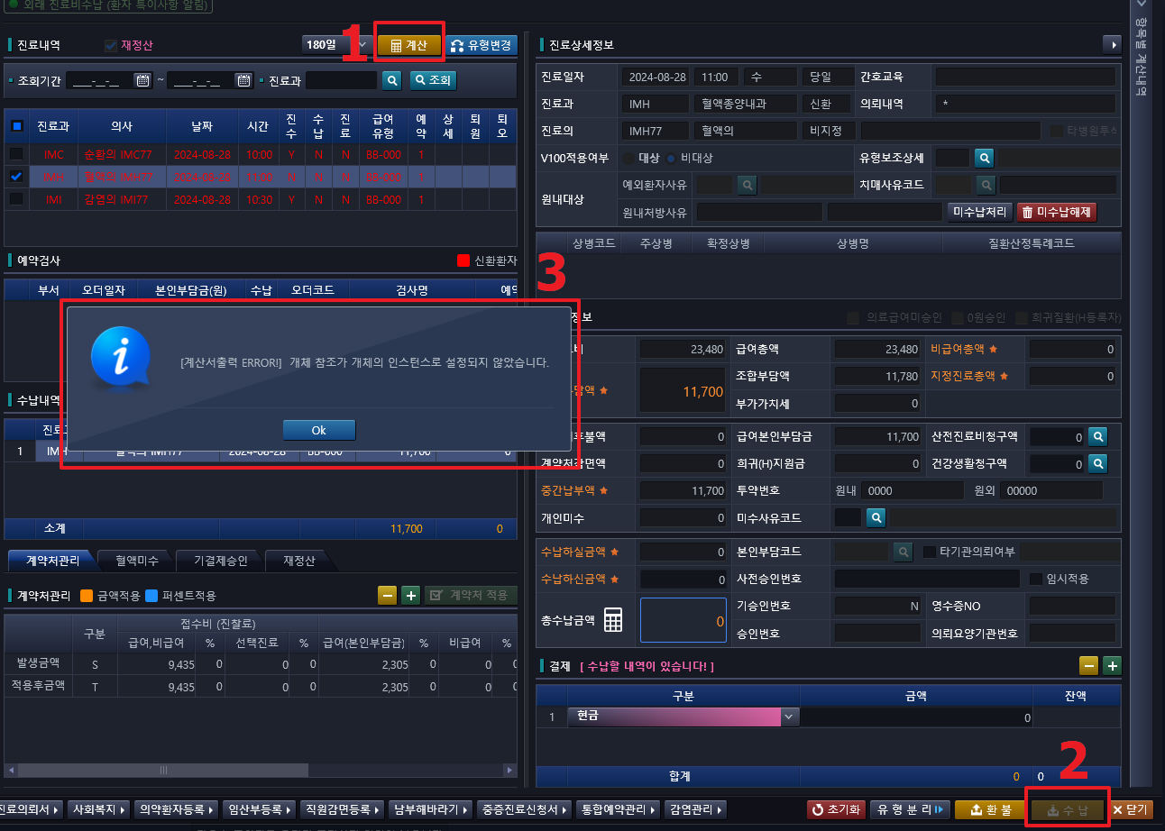
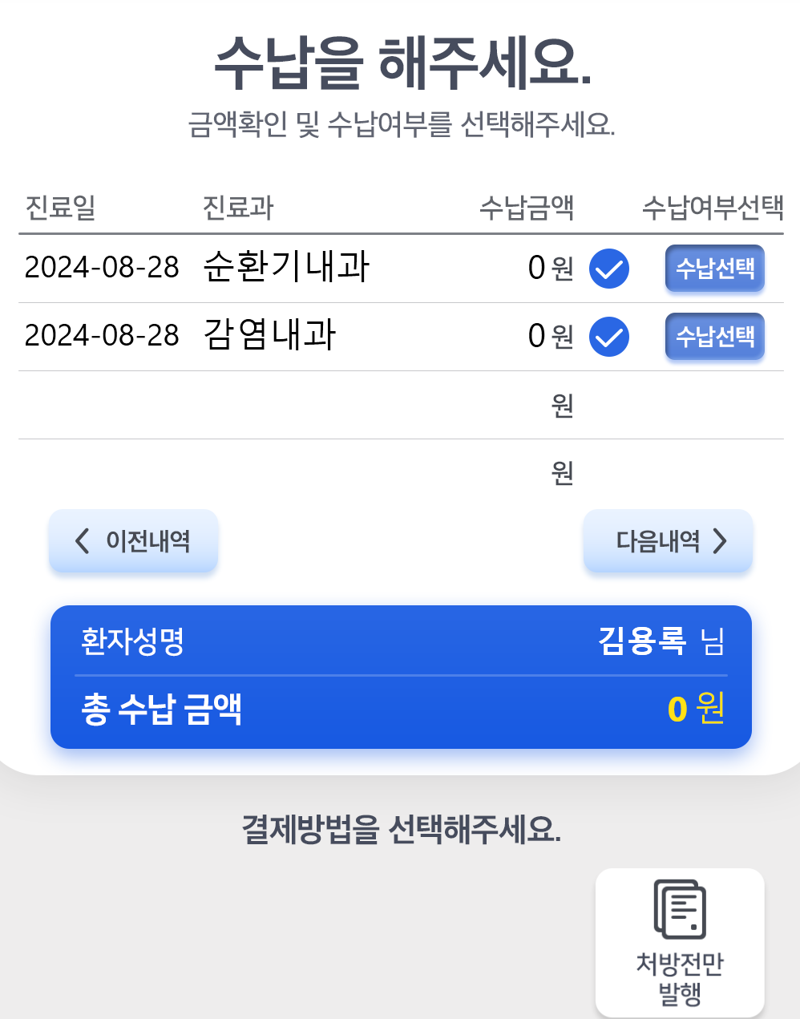
PT_NO : 01741540
RPY_PACT_ID : 0008141135 / 0008141137
Golden에서 개인정보 INSERT 후 -> IMI77(감염내과)로 예약 -> 키오스크 수납 -> 수납 N 표시
원래 N인지 확인하기 위해 IMH77(혈액종양내과)로 예약 수납 -> 외래진료비수납 화면에서 수납 -> ERROR
(참고 : 캡쳐 사진에 납입금액이 0인 이유는 다시 캡쳐하려 눌렀고, 이미 개체인스턴스 에러가 보였습니다.)
외래진료비수납 화면에서 수납한 IMH77(혈액종양내과)는 키오스크 화면에서 조회되지 않았습니다.

Slide 5
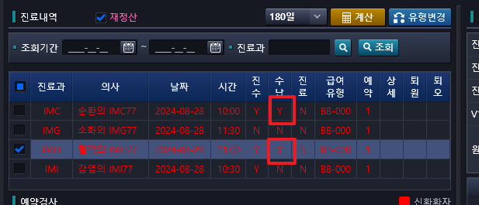
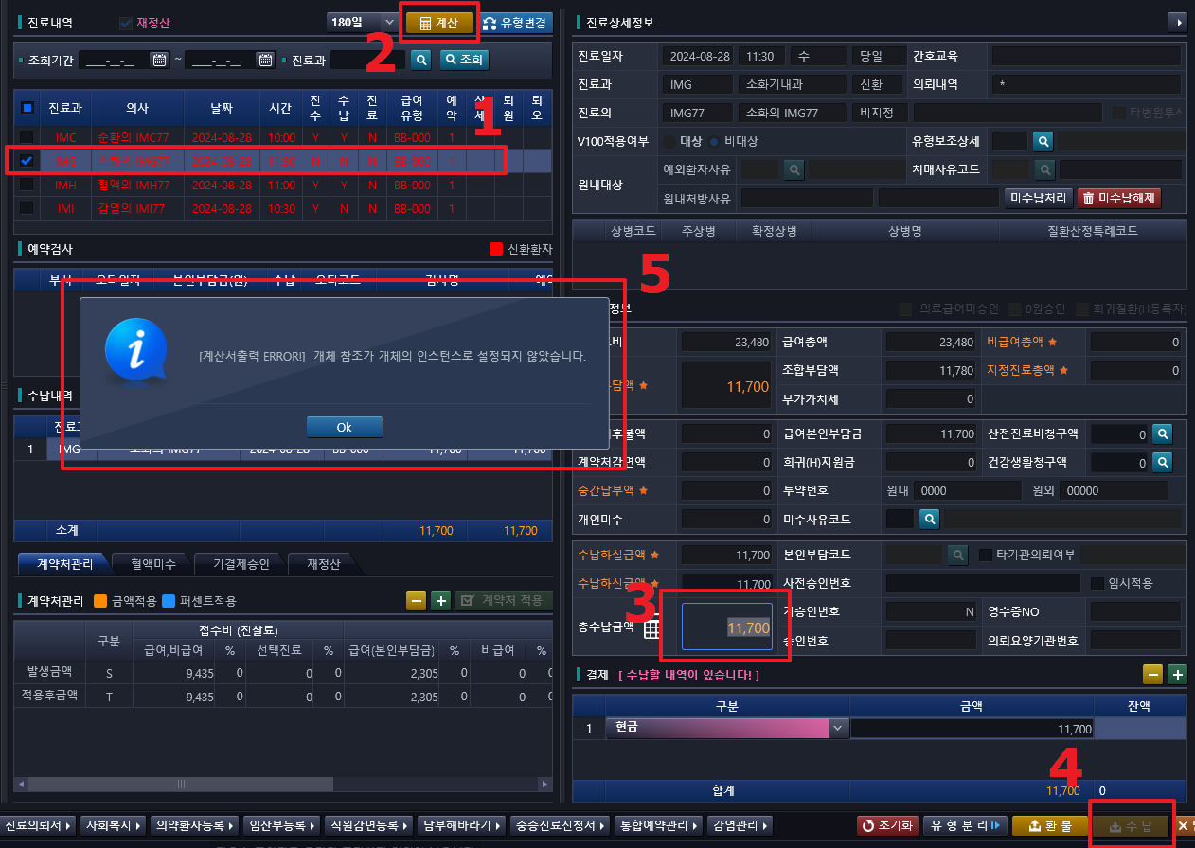
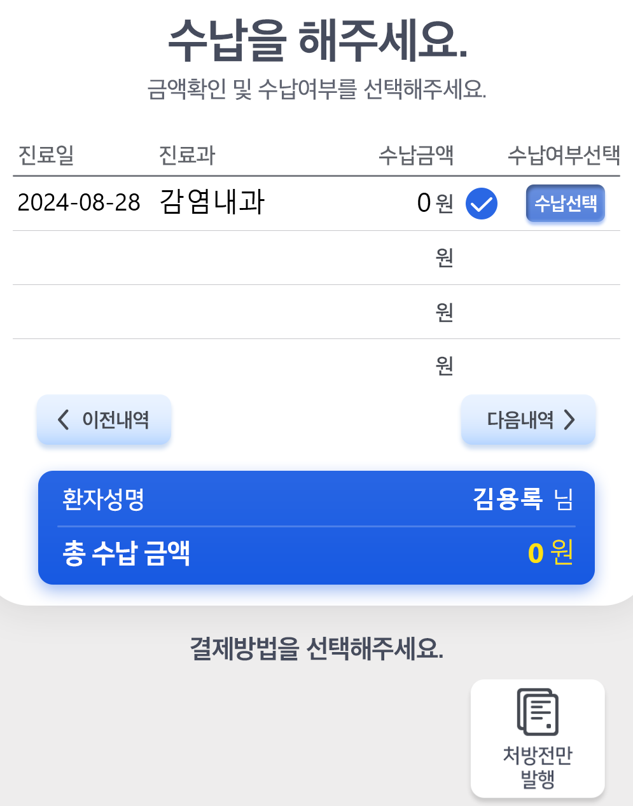



PT_NO : 01741540
RPY_PACT_ID : 0008141142
외래진료비수납 화면에서 수납 시, 전과 동일한 ERROR이 나옵니다.
11시 경, 외래환자예약/수정에서 IMG77(소화기내과) 예약 후, 외래진료비수납 화면에서 조회 시,
IMC77(순환기내과)과 IMH77(혈액종양내과) 수납이 갑자기 Y로 변경되어 있었습니다.
-> 키오스크에서 IMG77(소화기내과) 수납 건 조회 안됩니다.

Slide 6
PT_NO : 01741540
RPY_PACT_ID :
 |  | 예약 시간 | 키오스크 화면
호흡기내과 | IMR77 | 9시 30분 예약 | O
안과 | OT777 | 11시 15분 예약 | X
비뇨기과 | UR777 | 11시 45분 예약 | X
내분비대사내과 | IME77 | 12시 예약 | X
IMG77(소화기내과) 11시 30분 예약 시, 키오스크 화면에 출력이 안돼,
(현재시각 11시 30분 경)
1.예약시간에 따른 화면 출력 차이인지,
2.외부 서버와 응답시간 차이가 있는지 확인하고자 테스트를 진행했고, 특이하게도 호흡기내과(IMR77) 만 확인이
가능했습니다.
베스트케어2.0 <–(내부망 )-> DB서버 <–(외부망 TCP/IP)-> 키오스크 회사

Slide 7
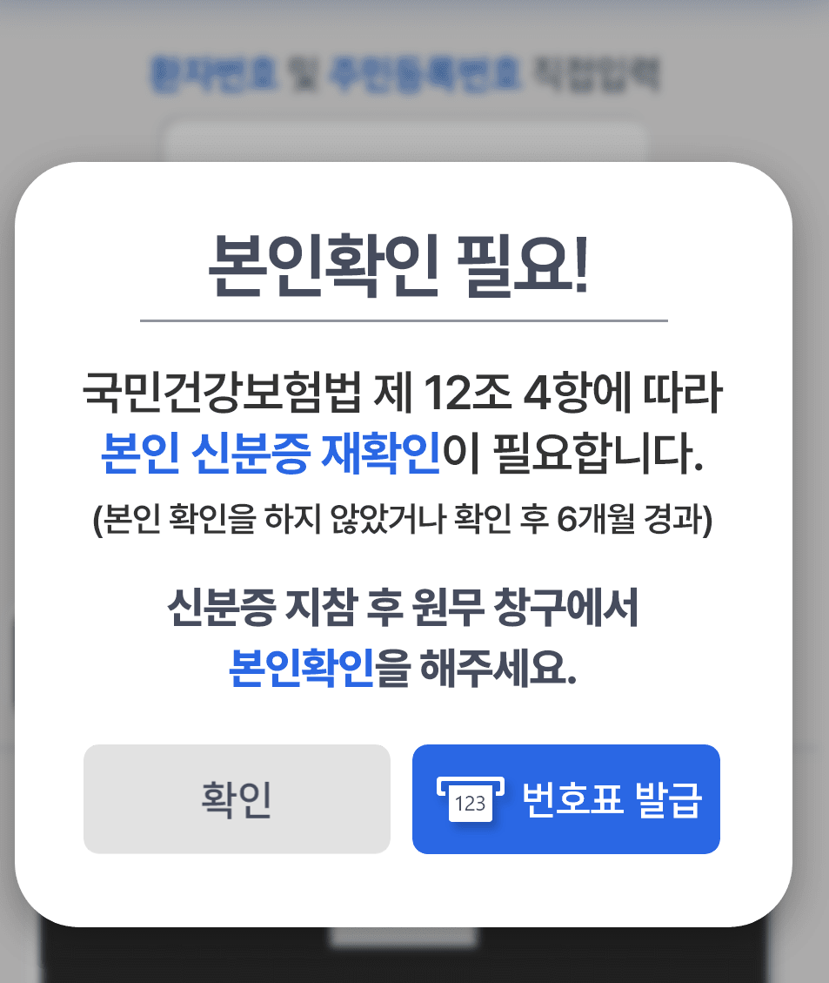
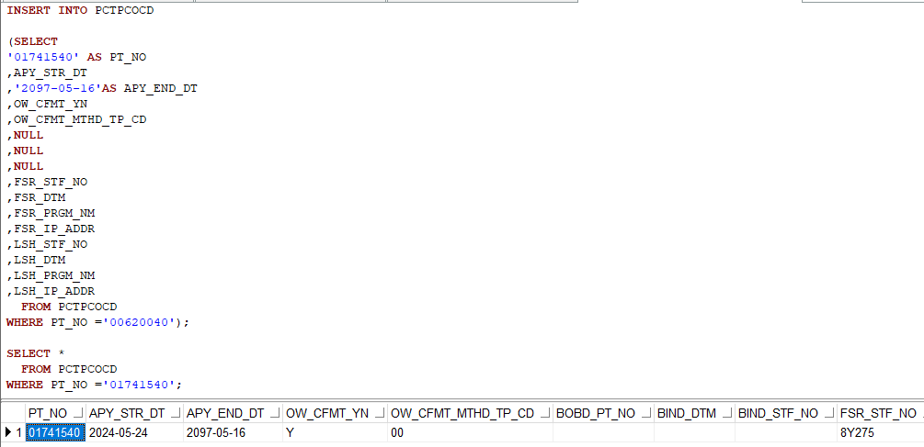
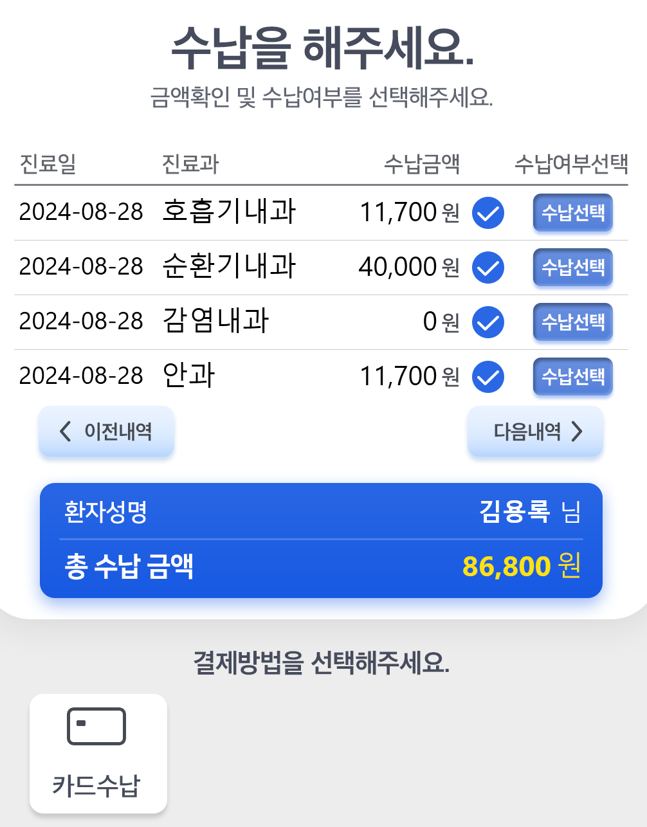
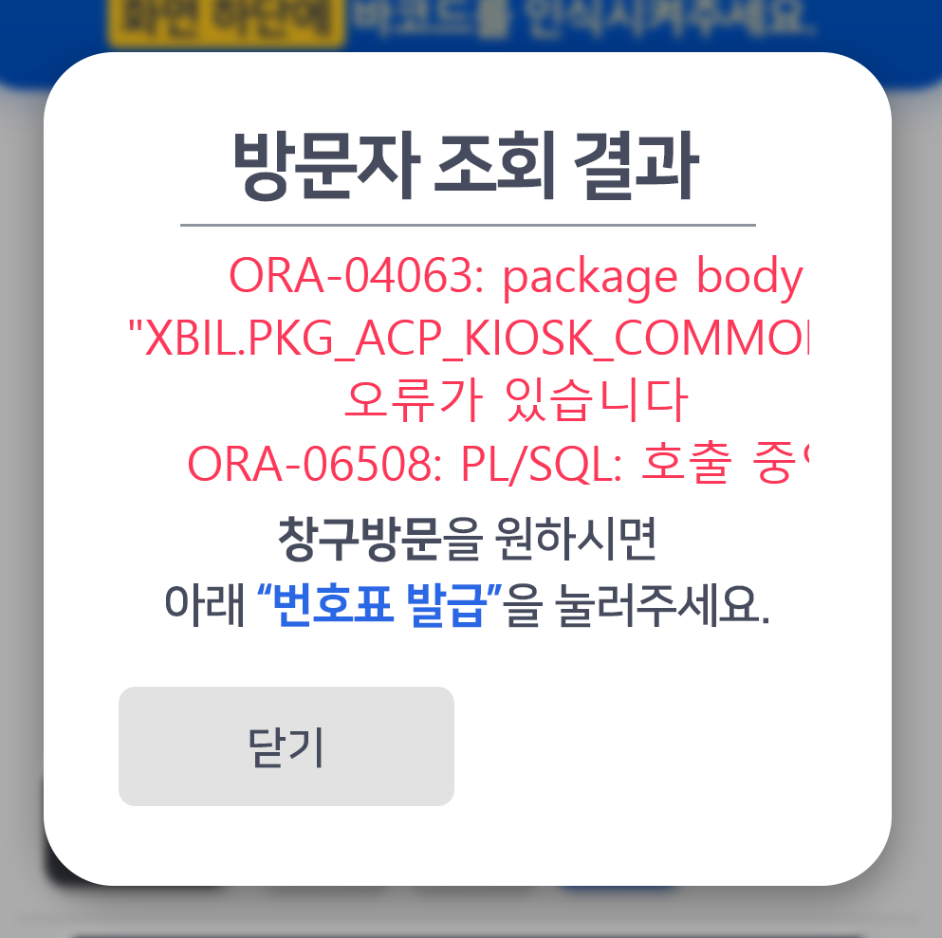
PT_NO : 01741540
RPY_PACT_ID :
13시 40분 경, 해결
13시 20분 경. 현석 책임님께 말씀드리고 발생한 에러
12시 30분 경, 사무실 복귀하고 키오스크 조회가 안됩니다.

Slide 8
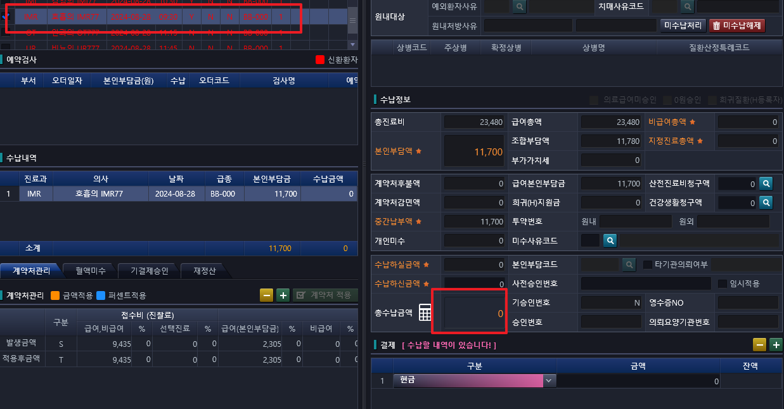
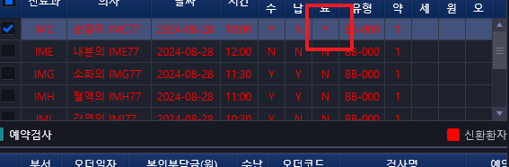
PT_NO : 01741540
RPY_PACT_ID :
이미 인지하신 문제
13시 45분 경, 키오스크로 수납 시, 수납금액은 0인데, 여전히 수납이 N 입니다.
확인 중 갑자기 IMC77(순환기내과) 의 진료가 Y가 되었습니다.
-> 수납금액도 40000원이 잡히는데 혹시 환자번호 01741540으로 테스트하셨나요?

Slide 9
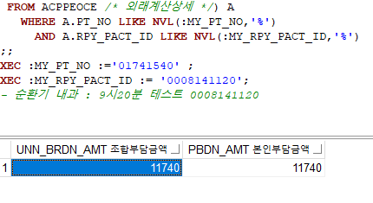

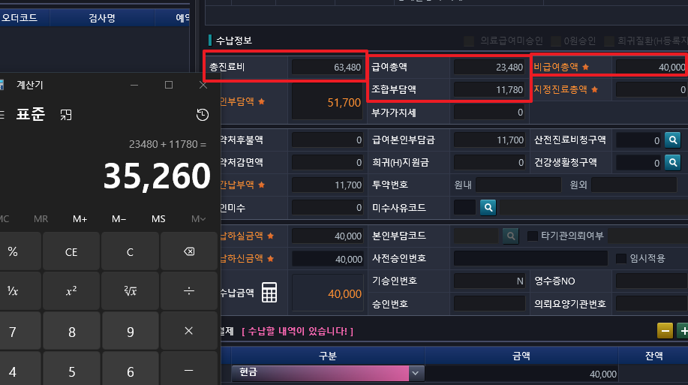

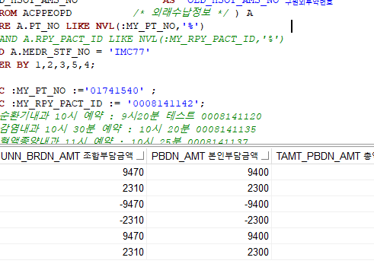
PT_NO : 01741540
RPY_PACT_ID : 0008141120
총진료비 - 본인부담액
(급여총액+조합부담액) - 총진료비
IMC77(순환기내과) 40000원이 어떻게 나오게 된 금액인가 계산하던 도중,
ACPPEOPD(외래수납정보)와 ACPPEOCE(외래계산상세) 테이블에는 40000원에 대한 금액이 없습니다.
- 환자번호 : 01741540
- 수납원무ID : 0008141120

Slide 10
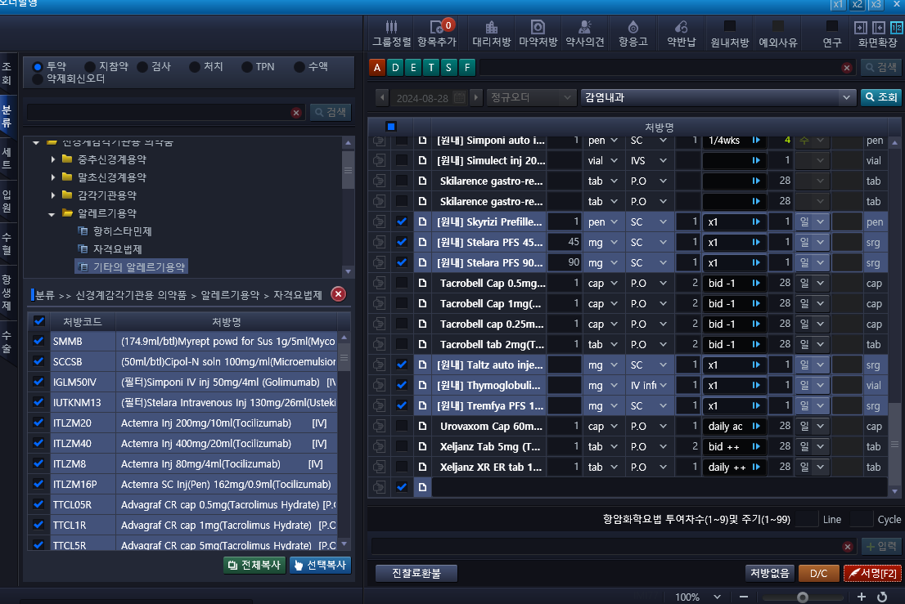
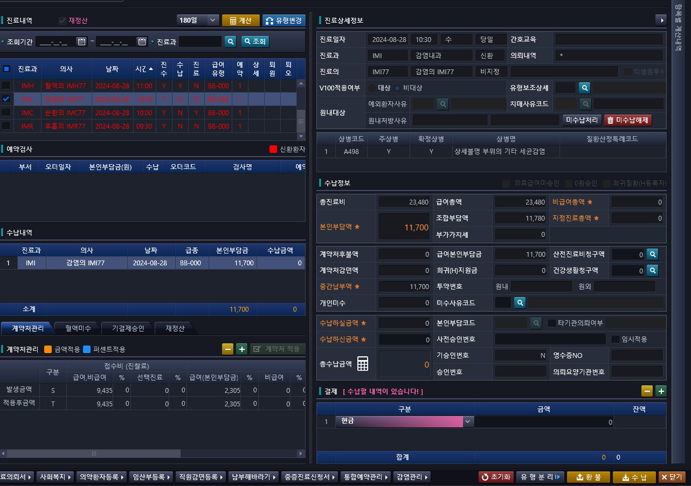
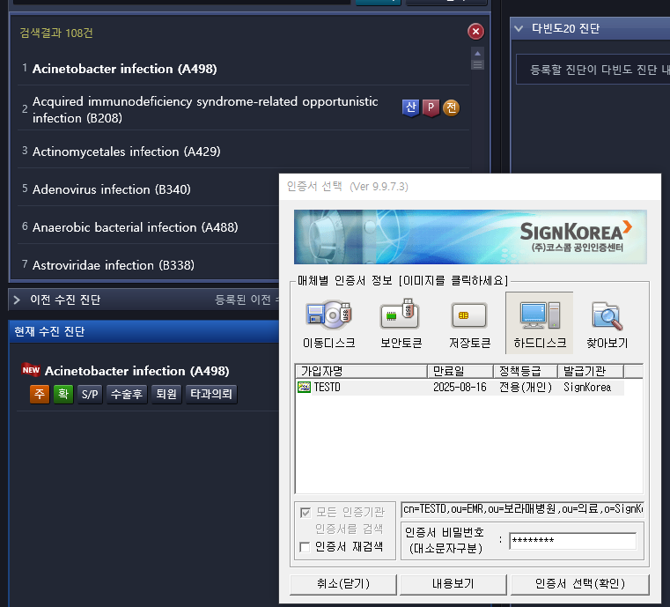
PT_NO : 01741540
RPY_PACT_ID : 0008141135
IMI77(감염내과) 로 로그인 후, 오더발행 화면에서 알레르기 관련 약(원내 만) 처방을 넣고 서명 버튼 -> 변화없음

Slide 11
PT_NO : 01741540
RPY_PACT_ID :

Slide 12
직원감면환자(00657508)

Slide 13
PT_NO : 00657508
RPY_PACT_ID :

Slide 14
PT_NO : 00657508
RPY_PACT_ID :

Slide 15
PT_NO : 00657508
RPY_PACT_ID :

Slide 16
PT_NO : 00657508
RPY_PACT_ID :

